Slide 1
เกษตรกร 4.0 กับ Application ส่งเสริมการผลิต
ศูนย์เทคโนโลยีสารสนเทศและการสื่อสาร
สำนักงานปลัดกระทรวงเกษตรและสหกรณ์

Slide 2
เกษตรกร 4.0 กับ Application ส่งเสริมการผลิต
ไทยแลนด์ 4.0 คืออะไร?
“ไทยแลนด์ 4.0” เป็นวิสัยทัศน์เชิงนโยบายการพัฒนาเศรษฐกิจของประเทศไทย หรือ โมเดลพัฒนาเศรษฐกิจของรัฐบาล ภายใต้การนำของพลเอกประยุทธ์ จันทร์โอชา นายกรัฐมนตรีและหัวหน้าคณะรักษาความสงบแห่งชาติ (คสช.) ที่เข้ามาบริหารประเทศบนวิสัยทัศน์ที่ ว่า “มั่นคง มั่งคั่ง และยั่งยืน” ที่มีภารกิจสำคัญในการขับเคลื่อนปฏิรูปประเทศด้านต่าง ๆ เพื่อปรับแก้ จัดระบบ ปรับทิศทาง และสร้างหนทางพัฒนาประเทศให้เจริญ สามารถรับมือกับโอกาสและภัยคุกคามแบบใหม่ๆที่เปลี่ยนแปลงอย่างเร็ว รุนแรงในศตวรรษที่ 21 ได้
1

Slide 3
เกษตรกร 4.0 กับ Application ส่งเสริมการผลิต
ยุคของThailand 1.0 - 4.0
ยุค 1.0 เน้นการเกษตรเป็นหลัก ผลิตและขายพืชไร่ พืชสวน ส่วนมากเป็นพืชเชิงเดี่ยว
ยุค 2.0 เน้นอุตสาหกรรมเบา
ยุค 3.0 เน้นอุตสาหกรรมหนักและการส่งออก
ยุค 4.0 เน้นเศรษฐกิจขับเคลื่อนด้วยนวัตกรรม
Thailand 4.0 จะเน้นในเรื่องอะไรบ้าง
กลุ่มอาหาร เกษตร และเทคโนโลยีชีวภาพ
กลุ่มสาธารณสุข สุขภาพ และเทคโนโลยีทางการแพทย์
กลุ่มเครื่องมืออุปกรณ์อัจฉริยะ หุ่นยนต์ และระบบเครื่องกลที่ใช้อิเล็กทรอนิกส์ควบคุม
กลุ่มดิจิตอล เทคโนโลยีอินเทอร์เน็ตเชื่อมต่อและบังคับอุปกรณ์ต่างๆ ปัญญาประดิษฐ์
กลุ่มอุตสาหกรรมสร้างสรรค์ วัฒนธรรม และบริการที่มีมูลค่าสูง
2

Slide 4
เกษตรกร 4.0 กับ Application ส่งเสริมการผลิต
เกษตร 4.0 ประกอบด้วย
ส่งเสริมเกษตรกรให้เข้าถึงข้อมูลได้ง่าย
เพิ่มศักยภาพการผลิตสินค้าเกษตรให้เพียงพอต่อการบริโภคในประเทศ
คิดค้นและพัฒนานวัตกรรมรวมถึงเทคโนโลยีที่ทันสมัย
แก้ไขปัญหาหนี้สินของเกษตรกร
พัฒนาปรับปรุงกฎระเบียบที่มีอยู่ให้ทันสมัย
เน้นทำปศุสัตว์แปลงใหญ่ให้ความสำคัญกับอาหารสุขภาพ
เพิ่มมูลค่าสินค้าเกษตร
ปรับการผลิตให้สอดคล้องกับการเปลี่ยนแปลงสภาพภูมิอากาศ
เน้นทำวิจัยและพัฒนาเพิ่มขึ้น
บูรณาการการทำงานร่วมกันในทุกกระทรวงที่เกี่ยวข้องเพื่อให้ครอบคลุมทุกมิติ
3

Slide 5
เกษตรกร 4.0 กับ Application ส่งเสริมการผลิต
ในปี 2560 กระทรวงเกษตรและสหกรณ์
มีแอปพลิเคชันเพื่อให้บริการเกษตรกรและประชาชนจำนวน 46 แอปพลิเคชัน ดังนี้
กลุ่มปัจจัยการผลิต (9)
กรมชลประทาน : ข้อมูลข่าวสารในการบริหารจัดการน้ำ (WMSC) กรมพัฒนาที่ดิน : ปุ๋ยรายแปลง (LDD) กดดูรู้ดิน สารสนเทศดินและข้อมูลการใช้ปุ๋ย (LDD Soil Guide) รายงานผลการวิเคราะห์ตัวอย่างดิน น้ำ ปุ๋ย คลิปเด็ดหมอดิน ทดลองปลูกพืชผ่านการเล่นเกมก่อนตัดสินใจปลูกพืชจริง (LDD’s IM Farm) ข้อมูลสารสนเทศทรัพยากรดินรายจังหวัด กรมฝนหลวงและการบินเกษตร : ฝนหลวง (Fonluang)
กลุ่มเกษตรกร (1)
กรมส่งเสริมการเกษตร : ทะเบียนเกษตรกรและการช่วยเหลือฯ (DOAE Smart Check Plus)
4

Slide 6
เกษตรกร 4.0 กับ Application ส่งเสริมการผลิต
กลุ่มอำนวยการ (20)
สำนักงานปลัดกระทรวงเกษตรและสหกรณ์ : ศูนย์กลางในการรวบรวม Application กระทรวงเกษตรฯ ( MOAC App Center) ทำเนียบราชการกระทรวงเกษตรฯ (One2Moac) กรมตรวจบัญชีสหกรณ์. : บัญชีรายบุคคล (SmartAcc) กรมวิชาการเกษตร : ระบบตรวจรับรองแหล่งผลิตพืช GAP (GAP DOA) สถาบันวิจัยยาง (Rubber Thai) พรบ. กรมวิชาการเกษตร (DOAReg) สแกนรหัสคิวอาร์ (DOAQRScan) ก้าวไกลกับกรมวิชาการเกษตร (DOAForward) คลังผลงานวิจัยและเอกสารเผยแพร่ (DOA Research)/ ค้นหาทะเบียนปัจจัยการผลิต (DOAFindregis) ค้นหาทะเบียนแหล่งผลิตพืชคุณภาพ (DOAFindcrop)
กรมส่งเสริมการเกษตร :
ความรู้เกี่ยวกับข่าวสารด้านการเกษตร (Protect PLANTS)
ศัพท์เกษตร 5 ภาษาอาเซียน (AC AGRI VOCAB)
สำนักงานการปฏิรูปที่ดินเพื่อเกษตรกรรม :
แจ้งความประสงค์ขอขึ้นทะเบียนผู้ไร้ที่ดินทำกิน (ALRO)
สำนักงานมาตรฐานสินค้าเกษตรและอาหารแห่งชาติ:
ร้านอาหาร ที่ได้รับการรับรองมาตรฐาน (Q Restaurant)
สำนักงานเศรษฐกิจการเกษตร :
ข่าวเศรษฐกิจการเกษตร (OAE Ag-Info)
ต้นทุนการผลิตสินค้าเกษตร (OAE RCMO)
ปฏิทินสินค้าเกษตร (OAE OIC)
กรมส่งเสริมสหกรณ์ :
แบบประเมินมาตรฐานสหกรณ์ (Coop Standard)
ความรู้เกี่ยวกับสหกรณ์ (Smart Co-op)
5

Slide 7
เกษตรกร 4.0 กับ Application ส่งเสริมการผลิต
กลุ่มการผลิต (16)
กรมการข้าว : โปรแกรมนับจำนวนเพลี้ยกระโดดสีน้ำตาล (Insect Shot) โปรแกรมส่งภาพถ่ายเพลี้ยกระโดดสีน้ำตาล ( Insert Server ) เตือนภัยศัตรูข้าว (Early warning system) ข้าวพันธุ์รับรองของไทย (Rice varieties) เทคโนโลยีการผลิตข้าว สถานการณ์การผลิตข้าวรายปักษ์ สถานการณ์ข้าวโลก (Word Rice Monitoring) รายงานสถานการณ์ข้าวรายสัปดาห์ (RD-Rice Report) ระบบการบริหารจัดการการตรวจรับรองมาตรฐานข้าว (Rice GAP)
กรมประมง :
การคำนวณปริมาณอาหารที่เหมาะสมสำหรับการเลี้ยงกุ้งขาว
( Feed Application)
สืบค้นข้อมูลที่ใช้ในการตรวจสอบสินค้าสัตว์น้ำ (Anti IUU Fishing)
สืบค้นข้อมูลด้านงานวิจัยเกี่ยวกับประมงน้ำจืด (researchApp)
ห้องสมุดปลาสวยงามและพรรณไม้น้ำ (Aqualib)
กรมปศุสัตว์ :
ความรู้ด้านการปศุสัตว์ (DLD PLUS)
กรมหม่อนไหม :
ผ้าไหมไทยตรานกยูงพระราชทาน
มหัศจรรย์หม่อนไหม
6

Slide 8
เกษตรกร 4.0 กับ Application ส่งเสริมการผลิต
โครงการสานพลังประชารัฐ Application for Smart Farmer
คณะกรรมการพัฒนาการเกษตรสมัยใหม่แบบดิจิทัล (Smart Agriculture ICT)
7

Slide 9
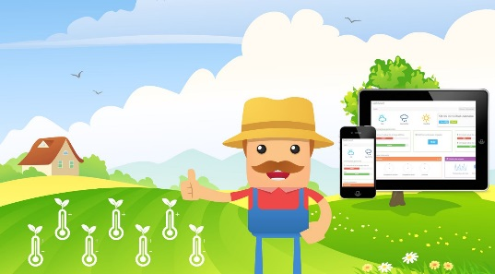
เกษตรกร 4.0 กับ Application ส่งเสริมการผลิต
Goal
Smart Farmer
100,000 คน / ปี
1 ครัวเรือน
1 Smart Farmer
Application ของกระทรวงเกษตรและสหกรณ์
Goal
Goal
8

Slide 10
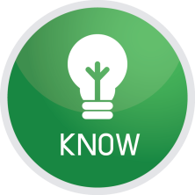
เกษตรกร 4.0 กับ Application ส่งเสริมการผลิต
ผลการสำรวจความต้องการ (Observe & Interview Data)
74%
ต้องการเพิ่มช่องทางการขาย
คุณสมบัติของApp ที่ต้องการ 1. แหล่งความรู้ รวบรวมข้อมูลต่างๆ
2. เพิ่มช่องทางการขาย
3. คำนวณต้นทุนและกำไรของผลผลิต
4. Community เกษตรกร แบ่งปันเรื่องราว
5. ติดตามการเจริญเติบโตของผลผลิต
ต้องการแหล่ง
ศูนย์กลางความรู้
65%
ปัญหาของเกษตรกร
ราคาตลาดของผลผลิต
สภาพแวดล้อม ดิน/ฟ้า/อากาศ
โรคพืช/สัตว์/แมลง
only
3%
รู้แหล่งในการขายออนไลน์
อ.วังน้ำเขียว ร่วมกับ ธกส.
9

Slide 11
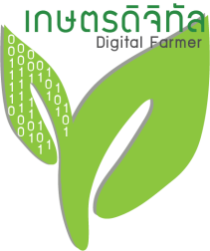
เกษตรกร 4.0 กับ Application ส่งเสริมการผลิต
ผลจากการสำรวจความต้องการของเกษตรกร
คณะกรรมการพัฒนาการเกษตรสมัยใหม่แบบดิจิทัล (Smart Agriculture ICT)
จึงได้พัฒนาแอปพิลเคชัน ออกเป็น 2 แอปพลิเคชัน คือ
เกษตรดิจิทัล
ทำหน้าที่สนับสนุนให้เกษตรพัฒนาตนเองไปสู่ Smart Farmer และสามารถเข้าถึง
บริการโมบายแอปพลิเคชันของทุกหน่วยงานในสังกัดของกระทรวงและสหกรณ์ได้
กรีน มาร์ท (Green Mart))
ช่องทางการเชื่อมโยงและการแลกเปลี่ยนซื้อขายสินค้าทางการเกษตร
10

Slide 12
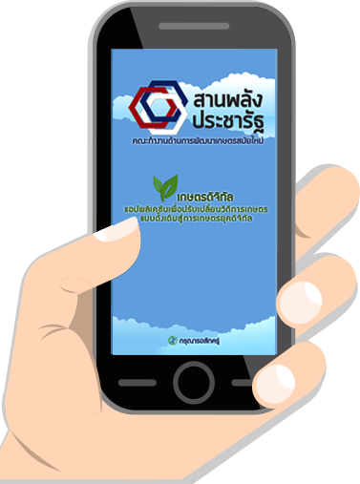
เกษตรกร 4.0 กับ Application ส่งเสริมการผลิต
เกษตรดิจิทัล
แอปพลิเคชันเพื่อปรับเปลี่ยนวิถีการเกษตร
แบบดั้งเดิมสู่การเกษตรยุคดิจิทัล
คลิปความรู้ด้านการเกษตร
ข่าวสารด้านการเกษตร
ราคา/ตลาดสินค้าเกษตร
เชื่อมโยงบริการเกษตร
จัดทำโดย คณะกรรมการพัฒนาเกษตรสมัยใหม่แบบดิจิทัล
11

Slide 13
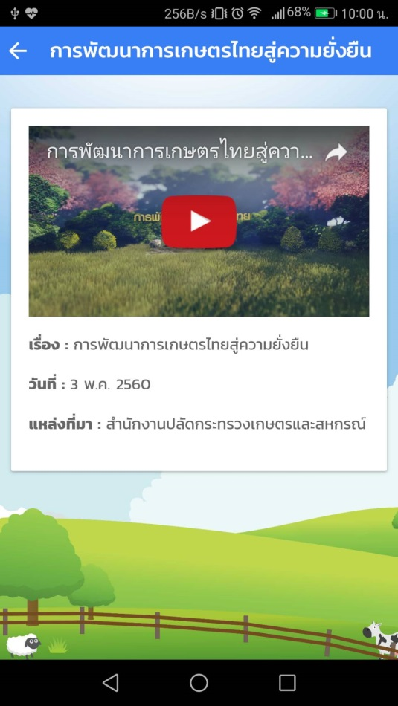
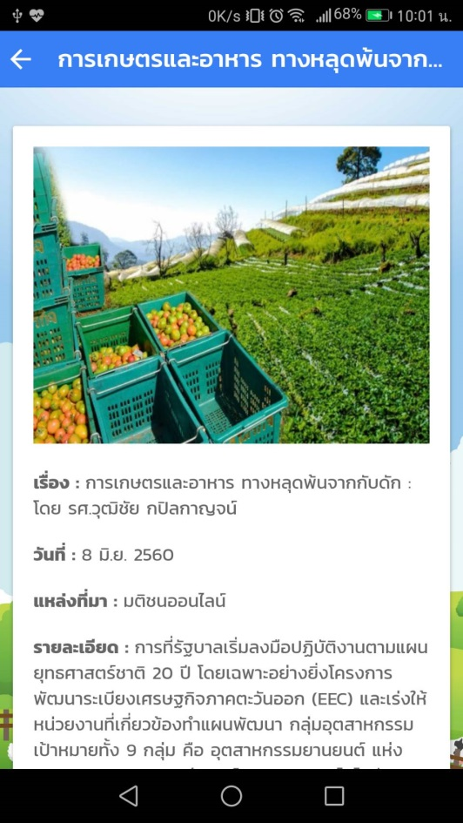
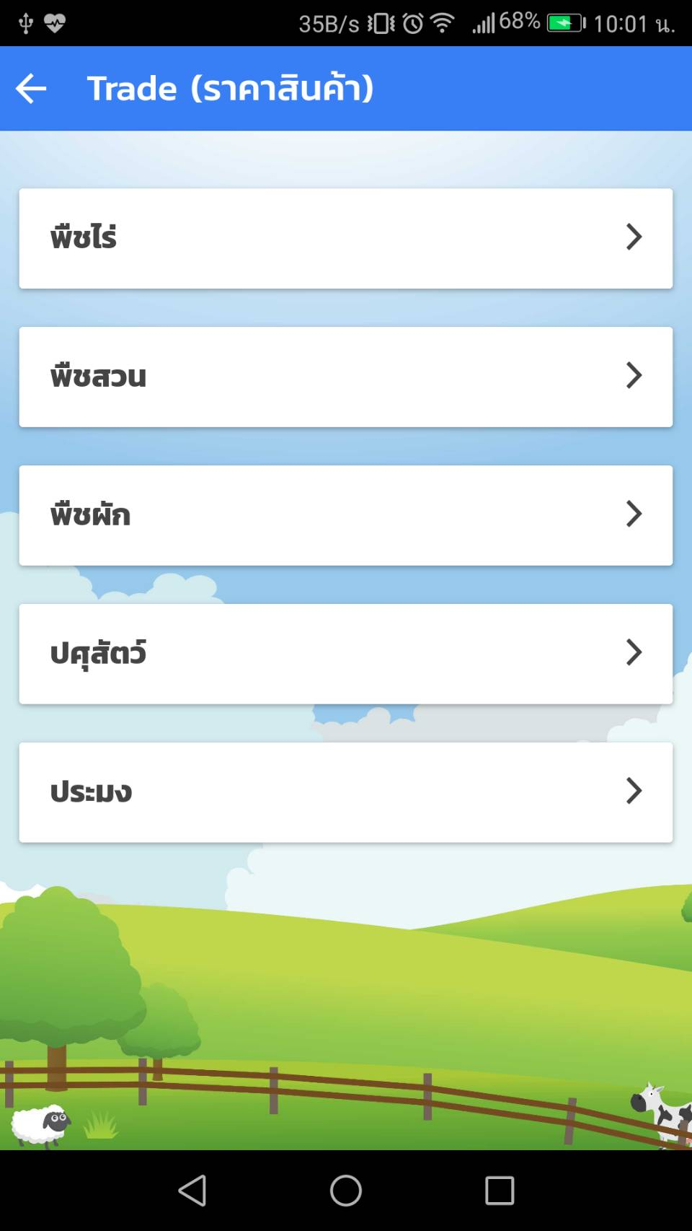
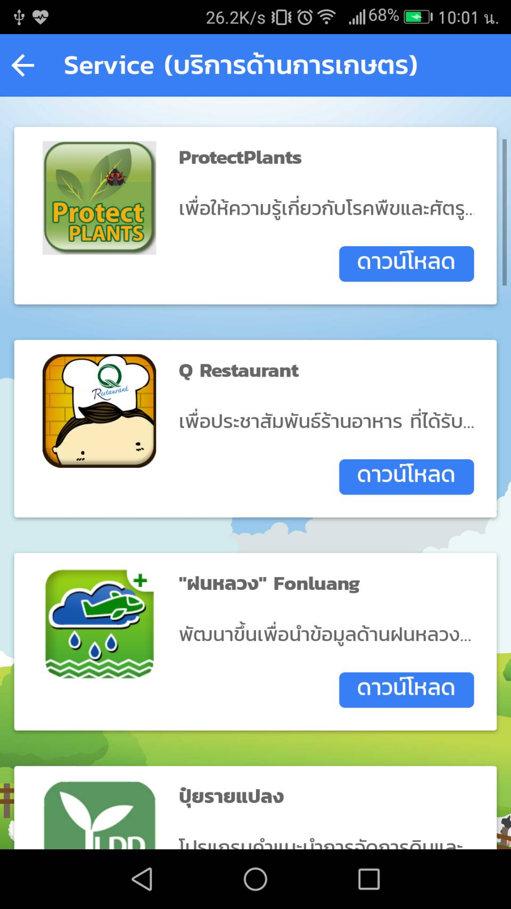
เกษตรกร 4.0 กับ Application ส่งเสริมการผลิต
ความรู้
ข่าวสาร
ราคาสินค้า
บริการ
ค้นหาข้อมูล
12

Slide 14
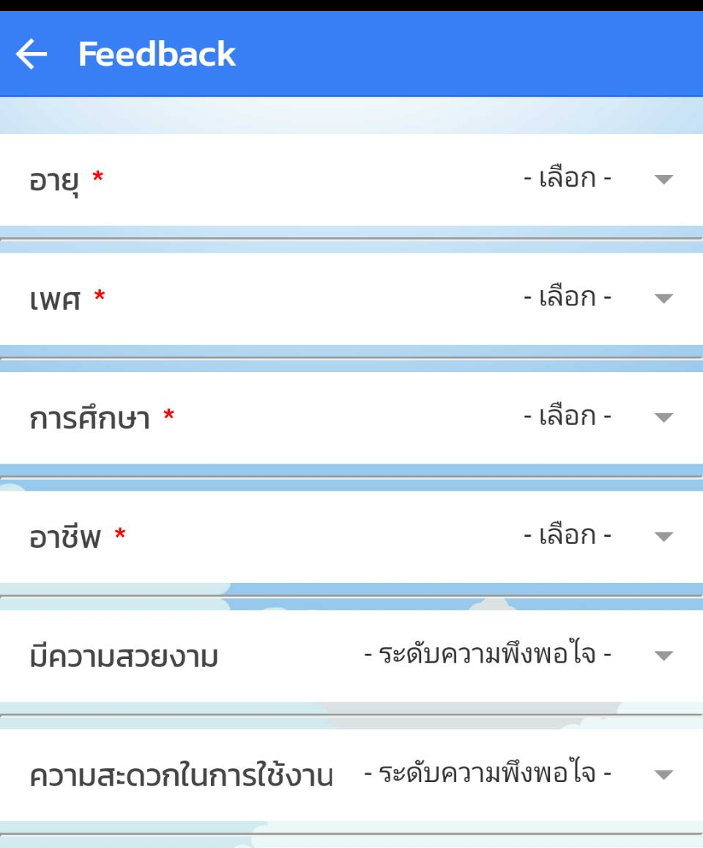
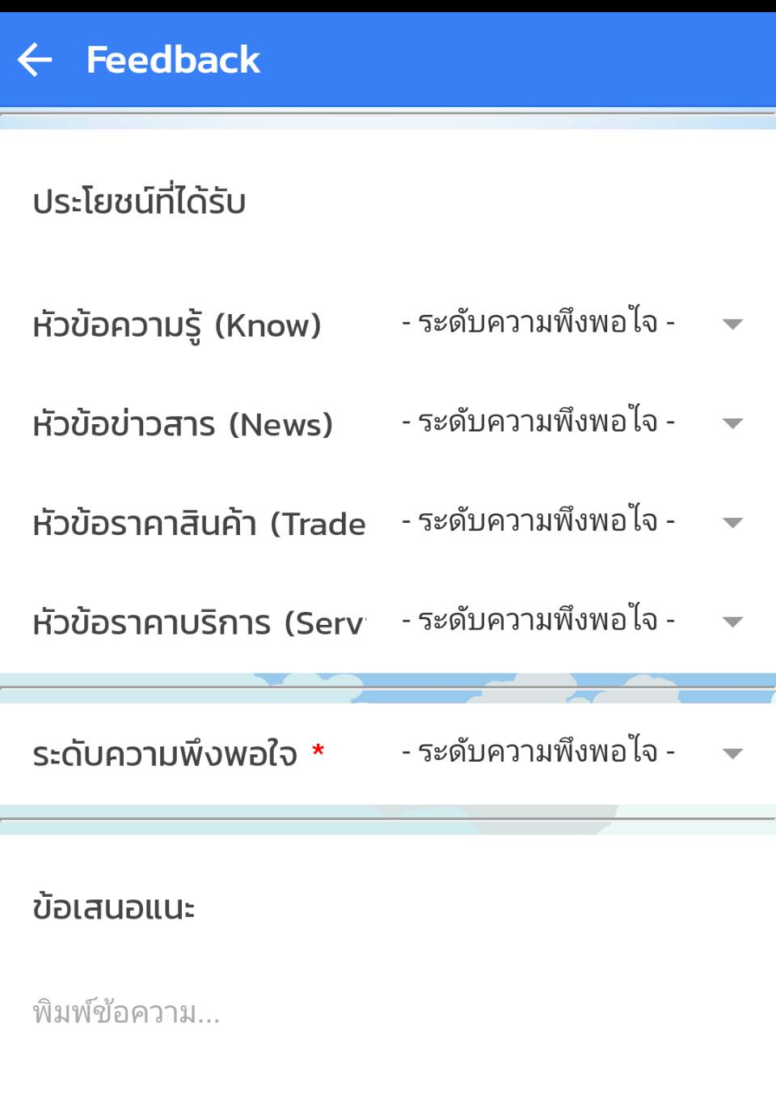
เกษตรกร 4.0 กับ Application ส่งเสริมการผลิต
พิมพ์ คำว่า “เกษตรดิจิทัล”
บนระบบ android และ iOS
เลือกหัวข้อ Feedback เพื่อตอบแบบสอบถาม
13

Slide 15
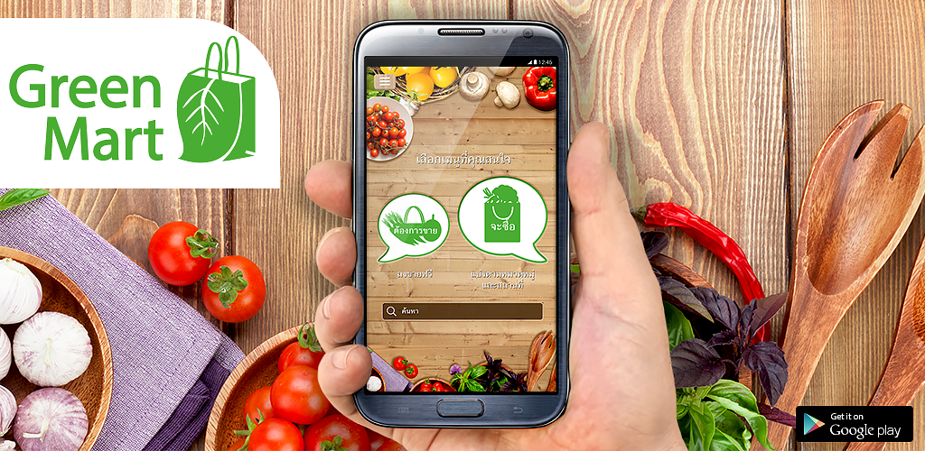
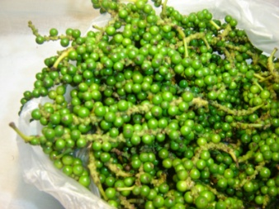
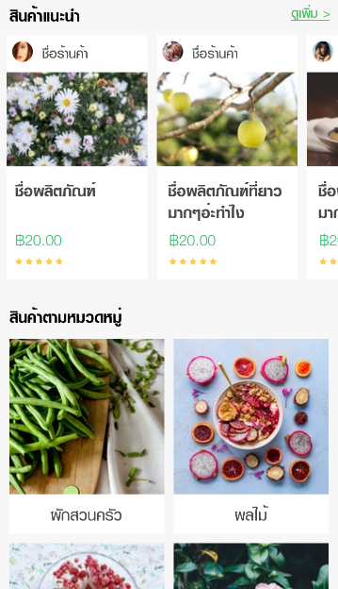
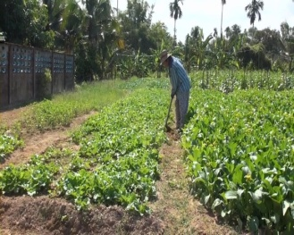
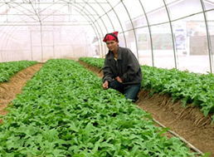
เกษตรกร 4.0 กับ Application ส่งเสริมการผลิต
กรีน มาร์ท (Green Mart)
“ช่องทางการเชื่อมโยงและการแลกเปลี่ยนซื้อขายสินค้าทางการเกษตร“
14

Slide 16
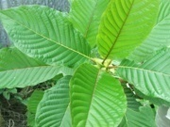
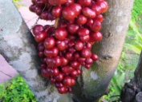
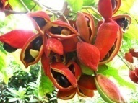
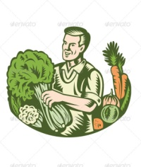
เกษตรกร 4.0 กับ Application ส่งเสริมการผลิต
Green Mart
วัตถุประสงค์
การเชื่อมโยงผู้ซื้อ และผู้ขาย
การบริหารจัดการข้อมูลการซื้อขายที่สะดวกขึ้น
ส่งเสริมเกษตรกรผลิตสินค้าคุณภาพ
ความต่อเนื่องด้านการสร้างรายได้
สะท้อนภาพความเข้มแข็งของกลุ่มเกษตร
15

Slide 17
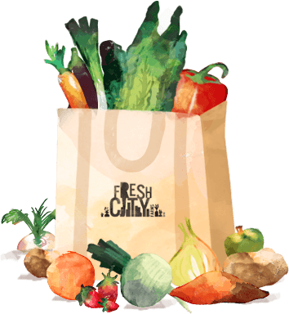
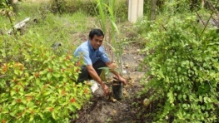
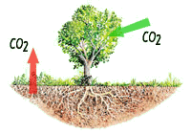
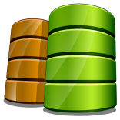
เกษตรกร 4.0 กับ Application ส่งเสริมการผลิต
Application Features
เลือกซื้อสินค้า
ข่าวสาร
การจัดเก็บ และรายงานผลข้อมูล
โพสต์ขายสินค้า
Green Mart
16

Slide 18
เกษตรกร 4.0 กับ Application ส่งเสริมการผลิต
Profile
17

Slide 19
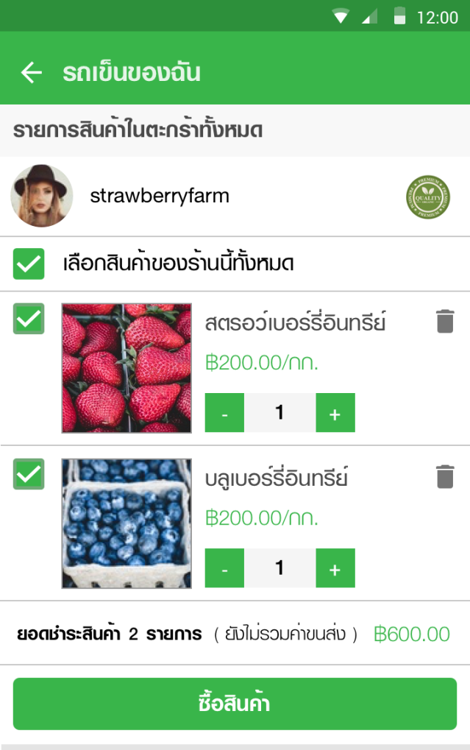
เกษตรกร 4.0 กับ Application ส่งเสริมการผลิต
Shopping
18

Slide 20
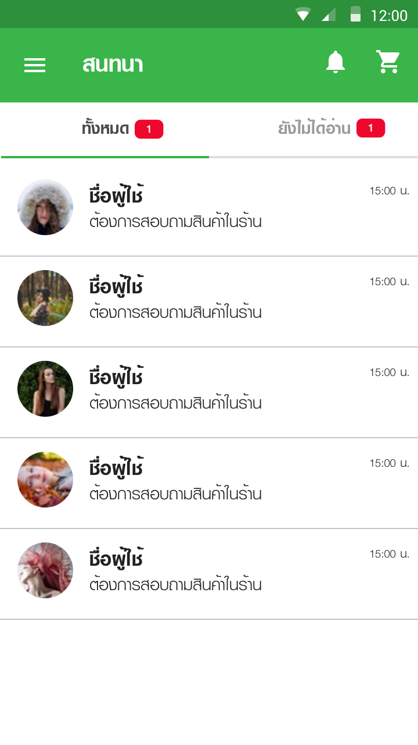
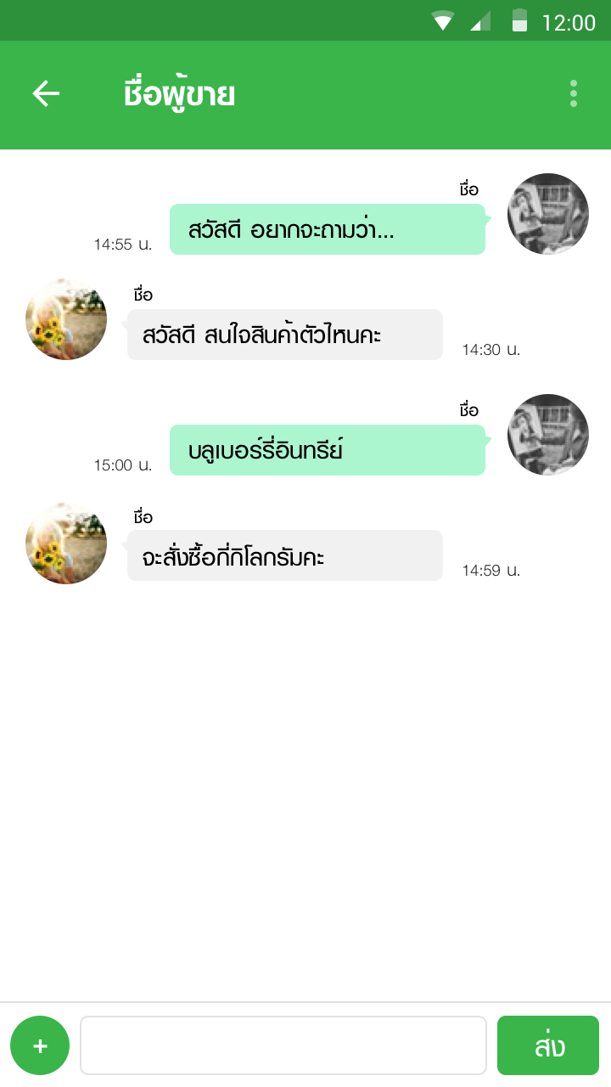
เกษตรกร 4.0 กับ Application ส่งเสริมการผลิต
Chat
19

Slide 21
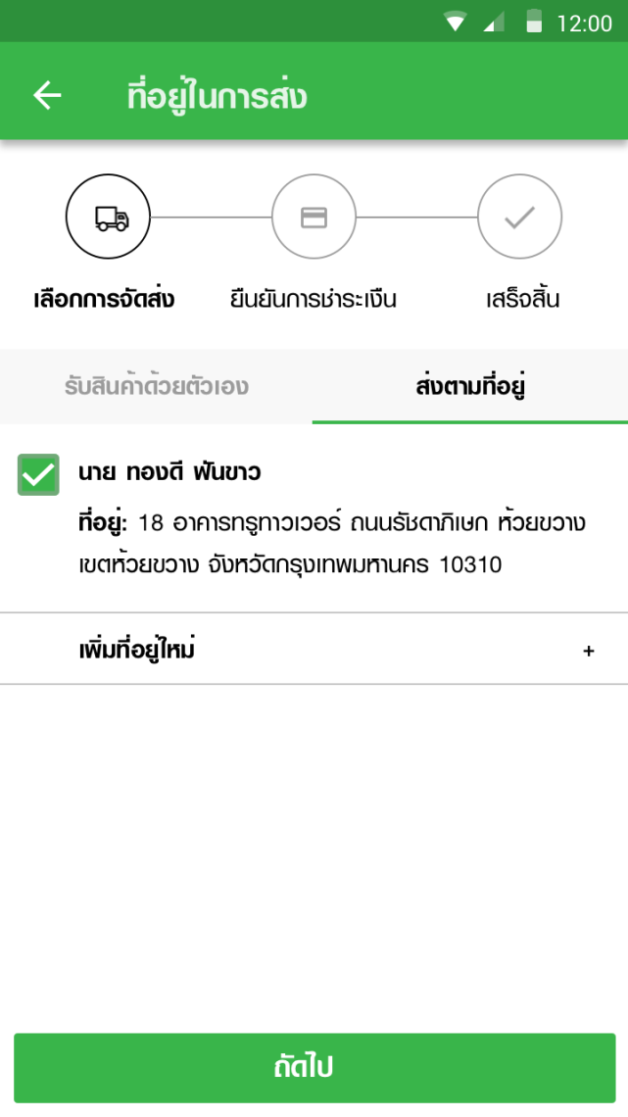
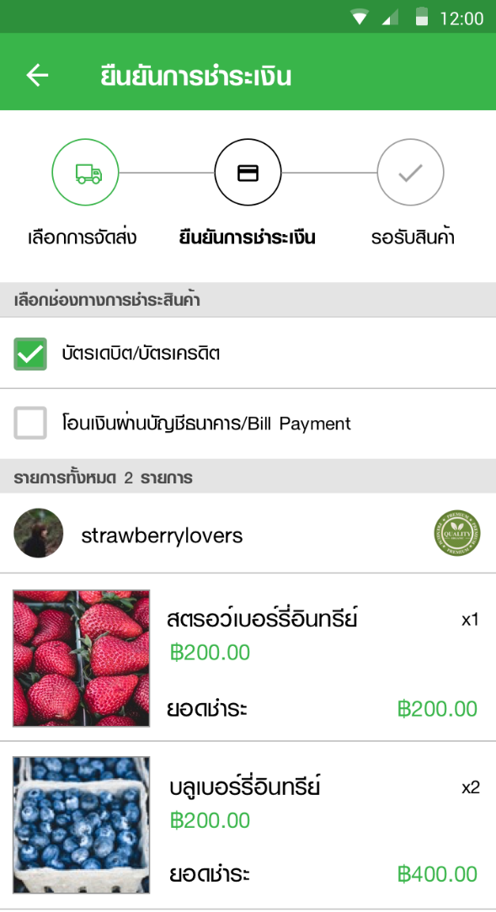
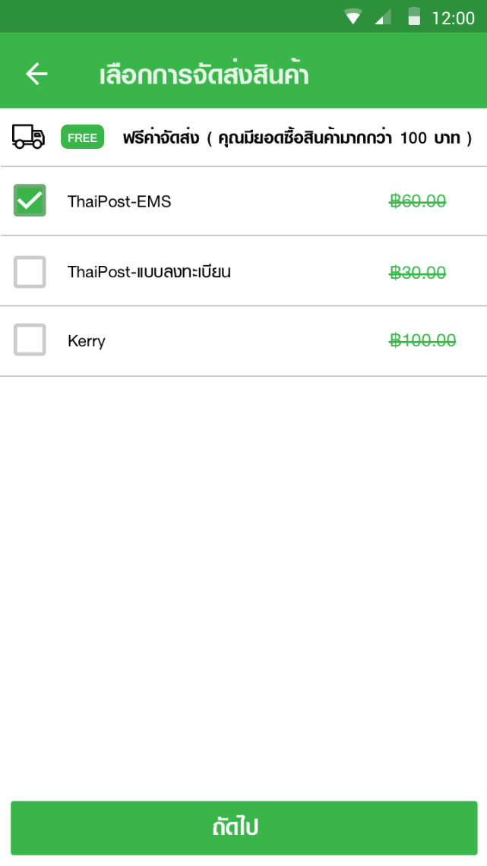
เกษตรกร 4.0 กับ Application ส่งเสริมการผลิต
Payment & Delivery
20

Slide 22
เกษตรกร 4.0 กับ Application ส่งเสริมการผลิต
Q&A

